Slide 1

Toán 5
Viết các số đo diện tích
dưới dạng số thập phân.

Slide 2


Kiểm tra bài cũ:
Điền số thích hợp vào chỗ chấm:
3 tấn 218kg = ....................... tấn
4, 15 tấn = ……….………..kg
27 kg 59g = …………………. kg
3,218
4150
27,059

Slide 3
Viết các số đo diện tích
dưới dạng số thập phân
(SGK – 46, 47)

Slide 4
Bảng đơn vị đo diện tích
Lớn hơn mét vuông |  |  | Mét vuông | Bé hơn mét vuông
km²
hm²
dam²
m²
dm²
cm²
mm²

Slide 5






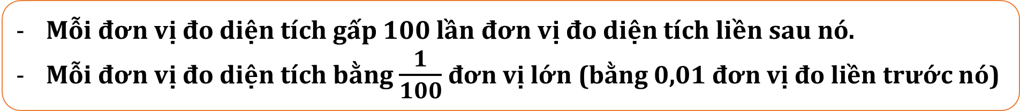
Bảng đơn vị đo diện tích:
Lớn hơn mét vuông |  |  | Mét vuông | Bé hơn mét vuông
km²
hm²
dam²
m²
dm²
cm²
mm²
1km²
= 100hm²
1hm²
= 100dam²
= $\frac{1}{100}$km²
= 0,01km²
1dam²
= 100m²
= $\frac{1}{100}$hm²
= 0,01hm²
1m²
=100dm²
= $\frac{1}{100}$dam²
= 0,01dam²
1dm²
= 100cm²
= $\frac{1}{100}$m²
= 0,01m²
1cm²
= 100mm²
= $\frac{1}{100}$dm²
= 0,01dm²
1mm²
= $\frac{1}{100}$cm²
= 0,01cm²
Nêu mối quan hệ giữa hai đơn vị đo diện tích liền kề nhau.
Mỗi đơn vị đo diện tích gấp 100 lần đơn vị đo diện tích liền sau nó.
Mỗi đơn vị đo diện tích bằng $\frac{1}{100}$ đơn vị lớn (bằng 0,01 đơn vị đo liền trước nó)

Slide 6
1km² = …………. m²
1ha = ……… m²
1km² = …….. ha
1 000 000
1 0 000
100
1
100
1ha = …… km² = …….. km²
0,01

Slide 7
5 100
Ví dụ 1: Viết số thập phân thích hợp vào chỗ chấm.
3m² 5dm² = ........ m²
Cách làm:
Vậy :
3m² 5dm²
3
5 100
m²
3,05m²
=
=
3m² 5dm²
3,05m²
=
Ta có cách làm khác:
3,05
3m² 5 dm² = ................ m²
km²
hm²
dam²
m²
dm²
cm²
mm²
,
0
0
5
3
Vậy : 3m² 5 dm² = 3,05 m²

Slide 8
b) Ví dụ 2: Viết số thập phân thích hợp vào chỗ chấm.
42dm² = ........ m²
Cách làm:
Vậy :
42 100
42dm²
m²
0,42m²
=
=
42dm²
0,42m²
=
Ta có cách làm khác:
0,42
42 dm² = .......... m²
km²
hm²
dam²
m²
dm²
cm²
mm²
,
0
42
Vậy : 42 dm² = 0,42 m²

Slide 9
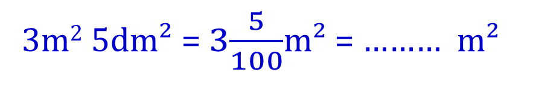
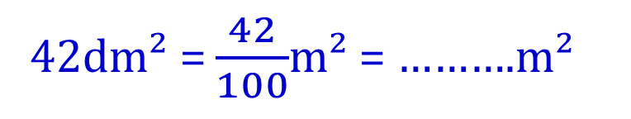
Viết số thập phân thích hợp vào chỗ chấm:
Ví dụ 1:
Ví dụ 2:
3m² 5dm² = ................. m²
42dm² = ....................... m²
Cách làm:
Cách làm:
3m² 5dm² = $3\frac{5}{100}$m² = ……… m²
42dm² = $\frac{42}{100}$m² = ……….m²
3,05
0,42
Vậy:
Vậy:
3m² 5dm² = 3,05m²
42dm² = 0,42m²

Slide 10

Bài 1
Viết số thập phân thích hợp vào chỗ chấm:
56dm² = ....................... m²
17dm² 23cm² = ……….………..dm²
23cm² = …………………. dm²
2cm² 5mm² = ………………….cm²
0,56
17,23
0,23
2,05

Slide 11
Lớn hơn mét vuông |  |  | Mét vuông | Nhỏ hơn mét vuông
km²
hm² (ha)
dam²
m²
dm²
cm²
mm²
0
0
0
0
0
Bài 2:
Viết số thập phân thích hợp vào chỗ chấm:
50
b) 5000 m² = ha
16
00
a) 1654 m² = ha
0,5
54
0,1654
15
d) 15 ha = km²
0,01
0,15
c) 1 ha = km²
1

Slide 12
Bài 2
Viết số thập phân thích hợp vào chỗ chấm:
1654m² = ....................... ha
5000m² = ……….………..ha
1ha = …………. km²
15ha = ………….km²
0,1654
0,5
0,01
0,15

Slide 13
Bài 3: Viết số thích hợp vào chỗ chấm.
a) 5,34km² = ........ ha
b) 16,5m² = ... m² ... dm²
c) 6,5km² = ....... ha
d) 7,6256ha = ........ m²

Slide 14
Bài 3: Viết số thích hợp vào chỗ chấm.
a) 5,34km² = ........ ha
534
16
50
b) 16,5m² = ... m² ... dm²
c) 6,5km² = ........ ha
d) 7,6256ha = ........ m²
Ta có cách làm khác:
16
50
16,5m² = ... m² ... dm²
km²
hm²
dam²
m²
dm²
cm²
mm²
,
16
5
0

Slide 15
Bài 3
Viết số thích hợp vào chỗ chấm:
5,34km² = ....................... ha
16,5m² = ……….m²……..dm²
6,5km² = …………………. ha
7,6256ha = ………………….m²
534
16
50
650
76256

Slide 16
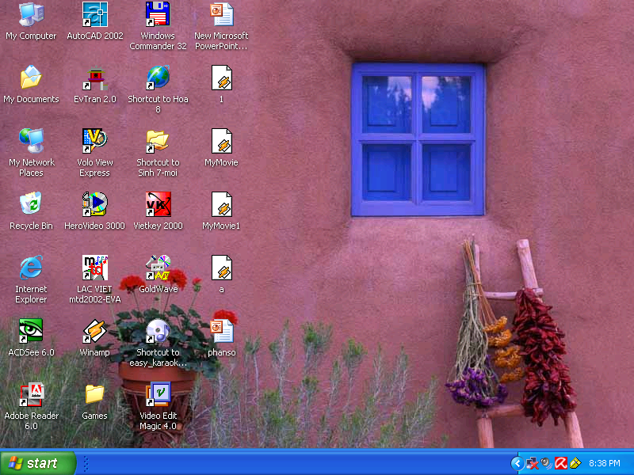

Ô CỬA BÍ MẬT
Chọn chữ cái đặt trước kết quả đúng
.
Chọn chữ cái đặt trước kết quả đúng.
A. 5 km²34 ha= 53,4 km²
A.
165 dm² =1,65 m²
1
3
B. 5 km²34 ha= 0,534km²
B.
165 dm² =16,5m²
C.
5 km²34 ha= 5,34km²
C.
165 dm² =1650 m²
Chọn chữ cái đặt trước kết quả đúng
Chọn chữ cái đặt trước kết quả đúng.
A.
A. 51cm²= 5100dm²
65 m² = 65 dam²
4
2
B.
B. 51cm²= 5,1dm²
65 m² = 0,65dam²
C. 65 m² = 650 dam²
C.
51cm²= 0,51dm²

Slide 17
Dặn dò
Ôn tập:
Bảng đơn vị đo diện tích
Chuẩn bị bài:
Luyện tập chung (Trang 47)

